Slide 1

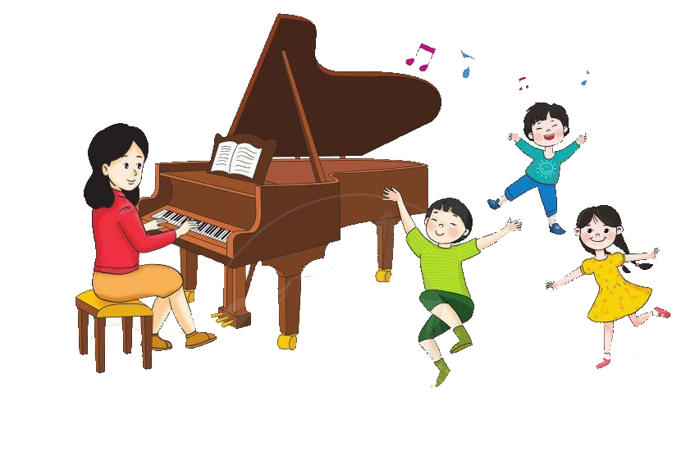


Chào mừng quý thầy cô và các bạn học sinh đến với
ÂM NHẠC LỚP 4

Slide 2




TIẾT: 2
HỌC HÁT BÀI: CÒ LẢ
Dân ca: Đồng Bằng Bắc Bộ
ÂM NHẠC 4

Slide 3
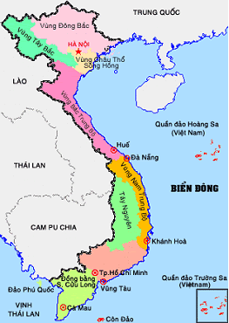
1. TÁC GIẢ-TÁC PHẨM
+ Dân ca Việt Nam nói chung và dan ca Đồng Bắc Bắc Bộ nói riếng là một thể loại âm nhạc cổ truyền của Việt Nam, được dạy và lưu truyền từ đời này sáng đời khác.
+ Dân ca Đồng Bằng Bắc Bộ là dân ca của vùng Bắc Bộ như dân ca quan ọ Bắc Ninh gồm các bài dân ca phổ biến sau: Cò lả, trống con, lý giao duyên..
+ Cò lả là 1 điệu dân ca rất phổ biến ở nhiều tỉnh đồng bằng Bắc Bộ. nhân dân đã dựa vào câu thơ lục bát để sáng tác ra bài hát này. Bài hát ngợi ca tinh thần lạc quan trong lao động của người nông dân, ca ngợi cuộc sống thanh bình êm ả.
Vùng Bắc Bộ

Slide 4
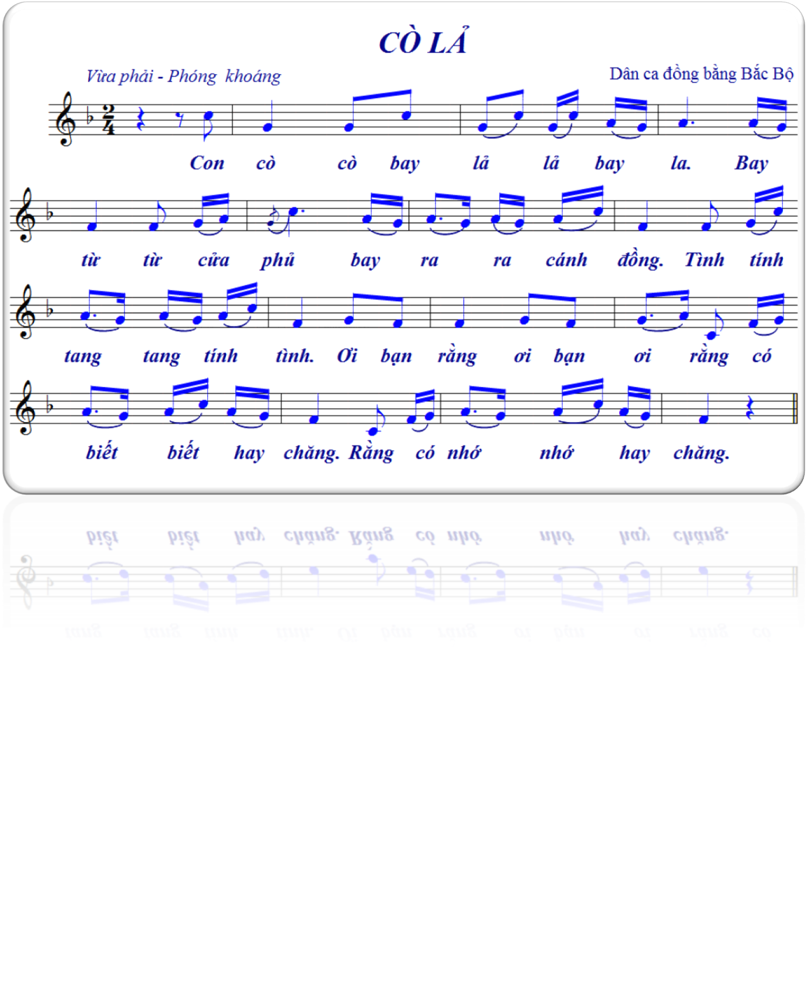
Nghe hát mẫu hoặc GV hát mẫu

Slide 5
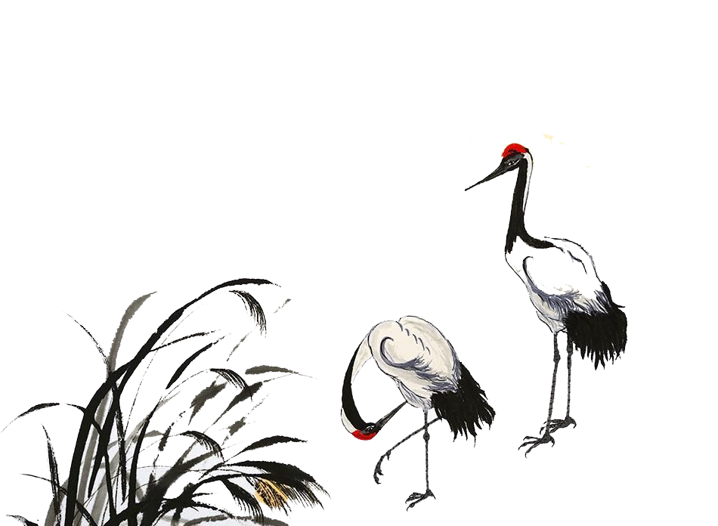
ĐỌC LỜI CA
CÂU 1: Con cò cò bay lả lả bay la
CÂU 2: Bay từ từ cửa phủ bay ra ra cánh đồng
CÂU 3: Tình tính tang tang tính tình.
Anh chàng rằng chứ anh chàng ơi
CÂU 4: Rằng có nhớ nhớ hay không
Rằng có biết biết hay không

Slide 6
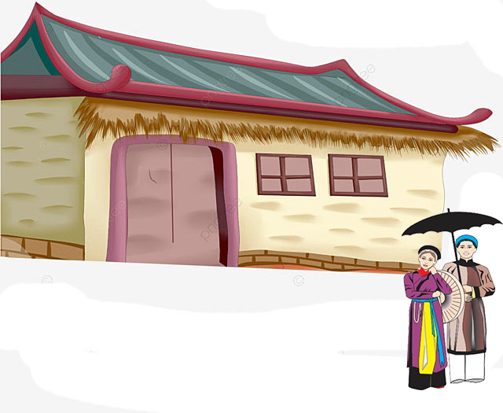

Dạy hát nối tiếp
Câu 1

Slide 7

Câu 2

Slide 8
Câu 1+2

Slide 9
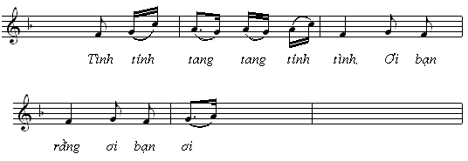
Câu 3

Slide 10
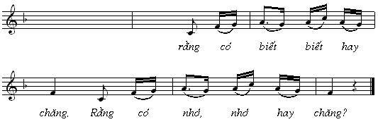
Câu 4

Slide 11
Câu 3+4

Slide 12

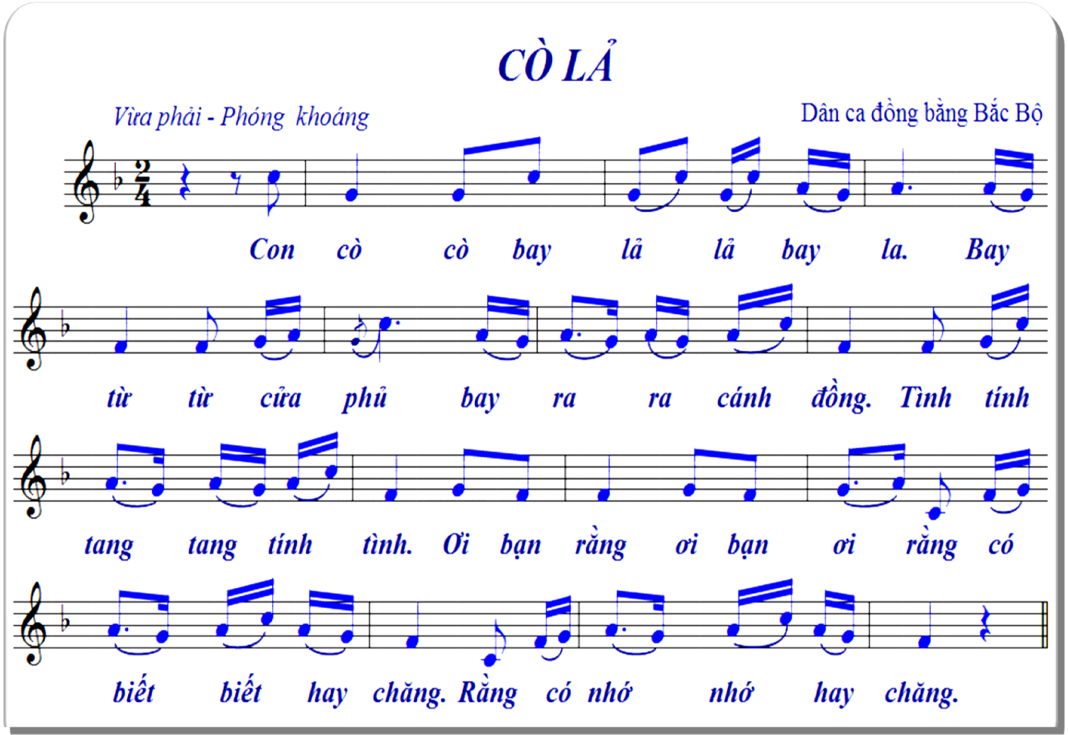
Cả bài với các hình thức

Slide 13
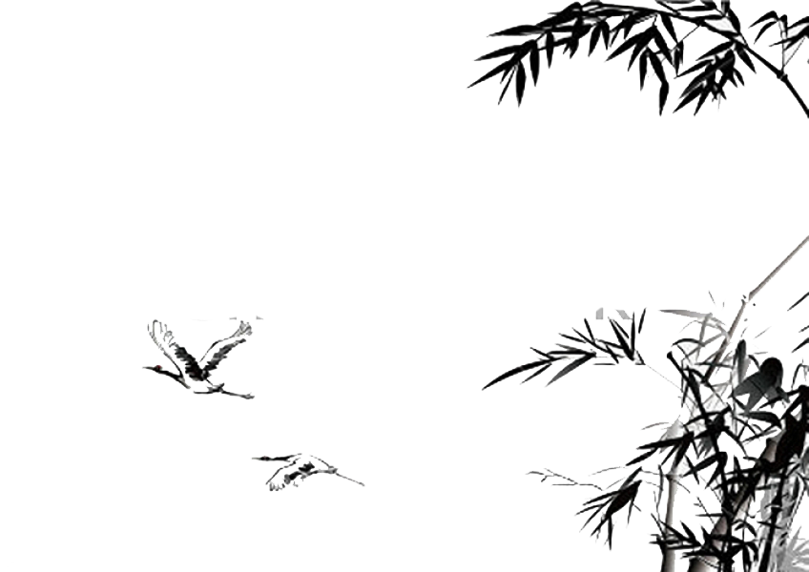
HD Hát gõ đệm theo phách

Slide 14
